Slide 1
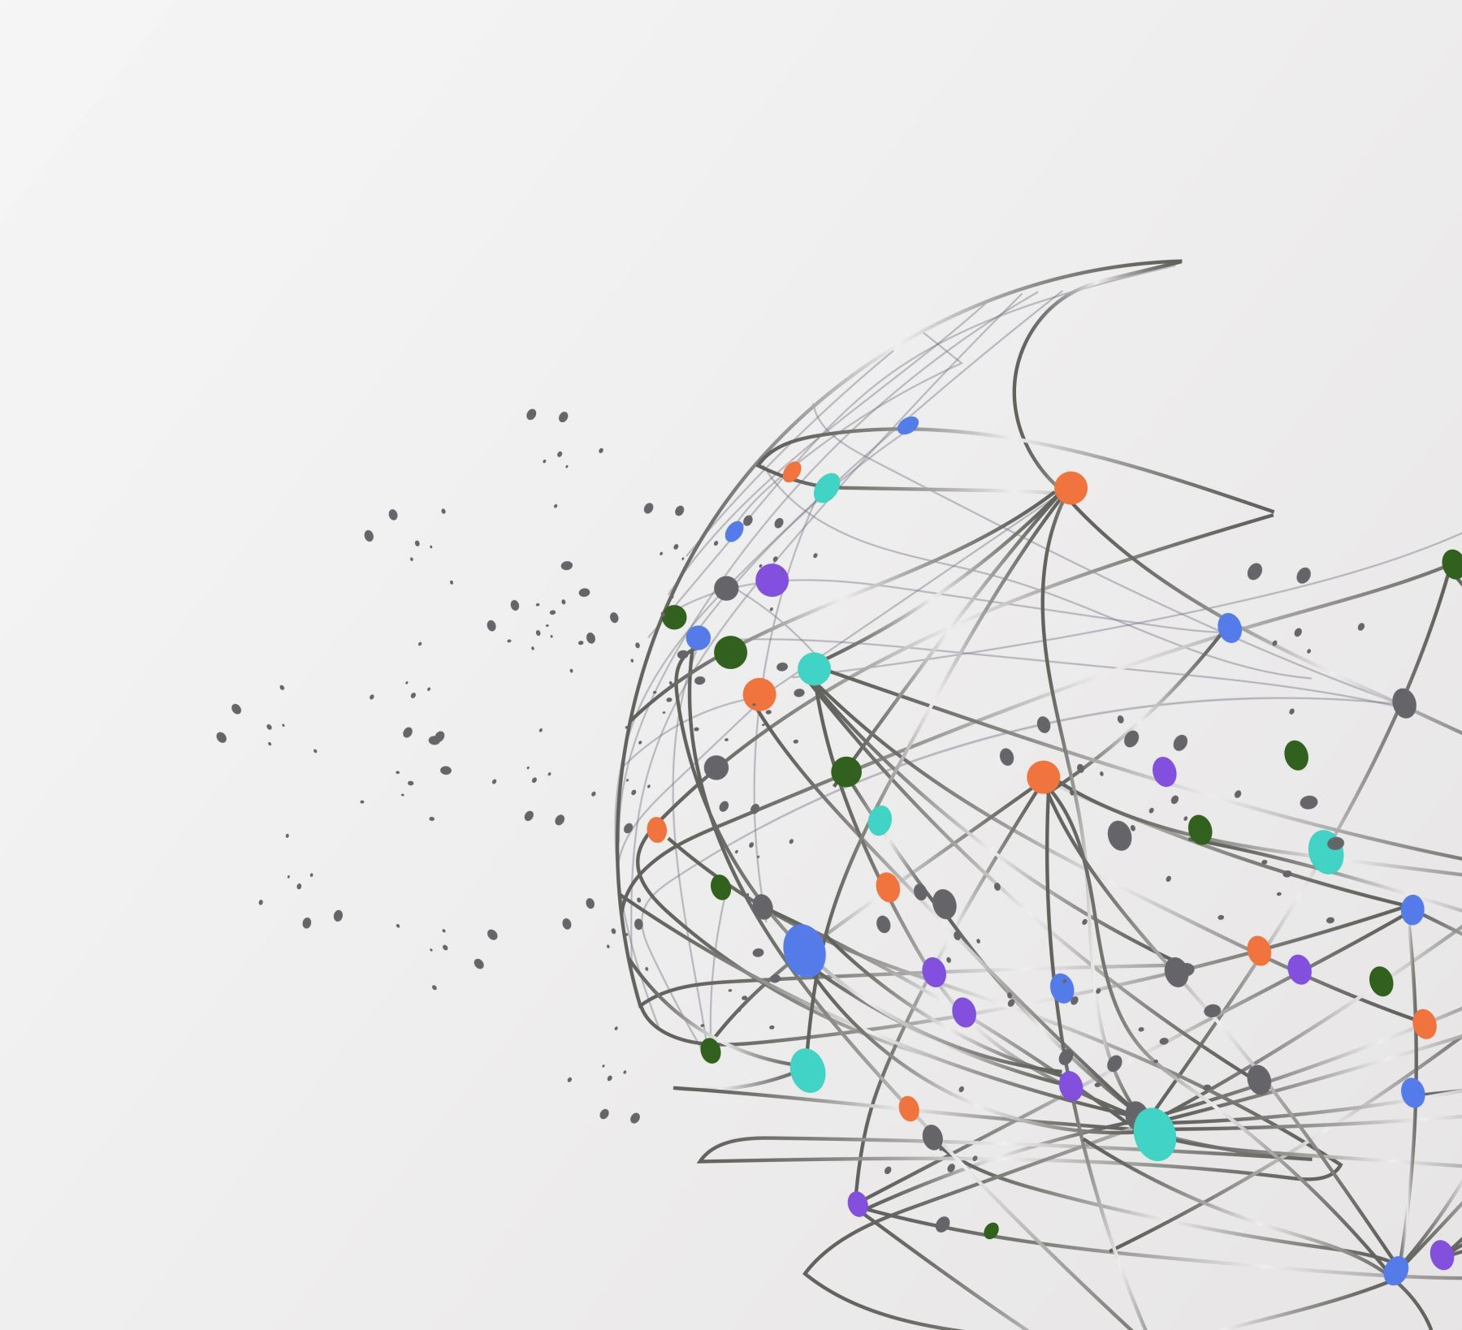
Raport zaliczeniowy Call center
magdalena Chmiel
Paulina Miksa
Berenika Perkowska
Maria Woźny

Slide 2

Opis organizacji
Firma AllCall
działalność na rynku sprzedaży produktów RTV i AGD
Nowy dział call center wykonujący usługi z zakresu telefonicznej obsługi klienta
Aktualnie dział ten zatrudnia 4 konsultantów o różnych kwalifikacjach, na podstawie których ustalane są ich zarobki
Czas pracy, a tym samym czas obsługi klientów trwa 10 godzin w przedziale czasowym od 8:00 do 18:00

Slide 3

Opis problemu
CEL:
Minimalizacja średniego czasu oczekiwania klientów na połączenie z konsultantem
Maksymalizacja wykorzystania stanowiska

Slide 4

Przyjęte założenia
call center zatrudnia 4 pracowników: najlepszy, dobry, średni, gorszy, których różnicuje czas obsługi klienta
czas obsługi klienta/dzienny czas pracy dzień pracy obejmuje 10 godzin (8:00-18:00)
przyjęte zostają z góry ustalone rozkłady czasów obsługi oraz pojawiania się nowego klienta
Ustalone rozkłady obsługi klienta według pracownika
najlepszy |  | dobry |  | średni |  | najgorszy
czas | częstotliwość | czas | częstotliwość | czas | częstotliwość | czas | częstotliwość
3 | 25 | 4 | 35 | 6 | 25 | 8 | 15
4 | 30 | 5 | 25 | 7 | 25 | 9 | 25
5 | 30 | 6 | 20 | 8 | 30 | 10 | 40
6 | 25 | 7 | 20 | 9 | 20 | 11 | 20

Slide 5

Przyjęte założenia cd.
wartości czasu podane są w minutach
nowy klient jest obsługiwany przez pracownika najlepszego spośród wszystkich wolnych w danym momencie.
odstępy pomiędzy przybyciem kolejnego klienta rano (w godzinach 8:00-12:00) są losowane z innego rozkładu niż odstępy w porze popołudniowej (tj. między 12:00 a 18:00)
Ustalone rozkłady przybycia klienta
rano |  | po południu
czas | częstotliwość | czas | częstotliwość
1 | 35 | 1 | 20
2 | 30 | 2 | 15
3 | 30 | 3 | 10
4 | 25 | 4 | 5

Slide 6
ograniczenia
przerwy pracowników nie są uwzględniane w analizie,
nie zakładamy, że klient może się rozłączyć w trakcie oczekiwania na połączenie z konsultantem bez względu na długość czasu na linii (tzn. klient czeka w kolejce dowolną ilość czasu na połączenie)

Slide 7
Rozważane scenariusze
A - pracują wszyscy dotychczas zatrudnieni konsultanci,
B - pracują konsultanci: dobry, średni, gorszy; najlepszy jest zwalniany,
C - pracują konsultanci: najlepszy, średni, gorszy; dobry jest zwalniany,
D - pracują konsultanci: najlepszy, dobry, gorszy; średni jest zwalniany,
E - pracują konsultanci: najlepszy, dobry, średni; gorszy jest zwalniany.

Slide 8
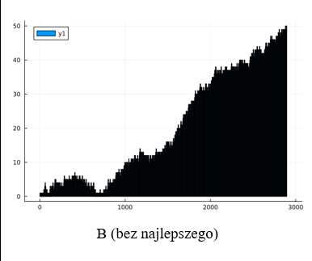
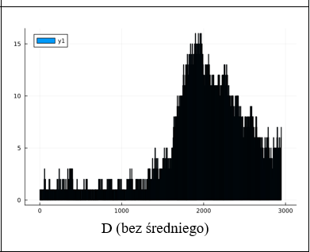
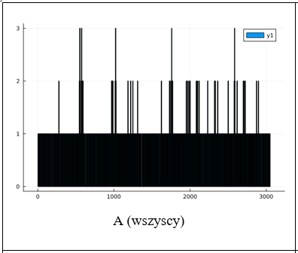
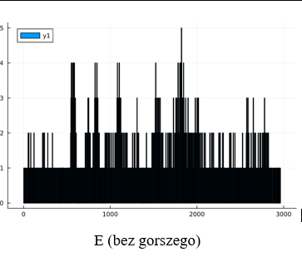
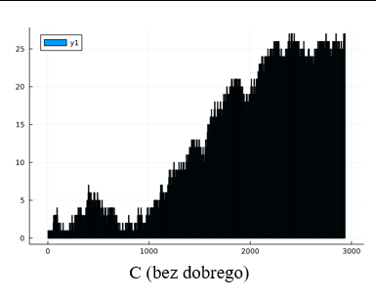

Slide 9
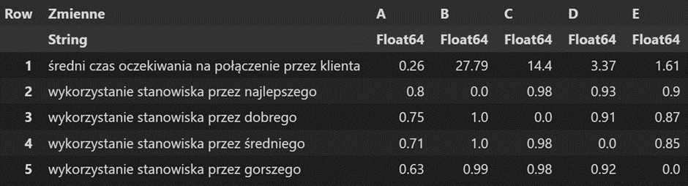

Slide 10
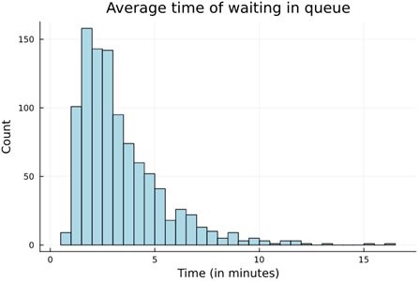
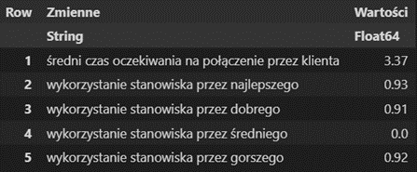
Rozwiązanie optymalne
Wariant C – zwolnienie średniego konsultanta

Slide 11
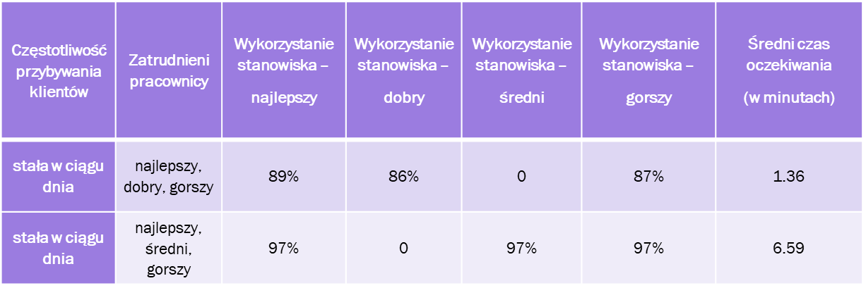

Analiza wrażliwości
Przypadek I
Częstotliwość pojawiania się klientów nie jest różnicowana przez porę dnia (uchylenie założenia o różnych rozkładach)
Zmiana rozwiązania optymalnego

Slide 12
Analiza wrażliwości
Zatrudnieni pracownicy | Wykorzystanie stanowiska – 1 | Wykorzystanie stanowiska – 2 | Wykorzystanie stanowiska – 3 | Wykorzystanie stanowiska – 4 | Średni czas oczekiwania (w minutach)
4 | 78% | 72% | 61% | 41% | 0.07
3 | 89% | 85% | 78% | 0 | 1.00
2 | 100% | 100% | 0 | 0 | 54.4
Przypadek II
Homogeniczność pracowników – czas obsługi każdego z nich jest równy co do wartości czasom obsługi pracownika „dobrego”
Brak zmiany rozwiązania optymalnego

Slide 13

Wnioski i zalecenia
Kierując się jedynie minimalizacja średniego czasu oczekiwania, rozwiązaniem optymalnym byłoby zatrudnienie wszystkich 4 konsultantów (średni czas oczekiwania – 16 sekund)
Gdyby firma zdecydowała się na redukcje etatów z powodu oszczędności, najbardziej optymalnym rozwiązaniem pod względem minimalizacji czasu oczekiwania byłoby zwolnienie zgodnie z intuicją pracownika ‘najgorszego’ (średni czas oczekiwania - 1 minuty i 37 sekund)
Uwzględniając zarówno maksymalizacje wykorzystania stanowiska jak i minimalizacje czasu oczekiwania jako rozwiązanie optymalne zostało wybrane zwolnienie pracownika ‘średniego’ (średni czas oczekiwania - 3 minut i 22 sekund, wykorzystanie stanowisk na poziomie 91-92%)
Scenariusz, w którym zwalniany jest pracownik dobry lub najlepszy jest niedopuszczalna (czas oczekiwania zostaje wydłużony do wartości nieakceptowalnych)

Slide 14
Dziękujemy za uwagę

